Slide 1
Edukasyon at Mga Karera sa Japan
～ Aichi Prefecture Version ～
Setyembre, 2024
Aichi International Association

Slide 2
Mga Nilalaman
1. | Tungkol sa karerang pang-edukasyon pagkatapos mag-graduate sa Junior High School |  | P.2
2. | Ano ang balak mong gawin pagkatapos mag-graduate sa Junior High School? |  | P.3
3. | Tungkol sa sa mga Paaralan na maaaring pasukan mula Junior High School. |  | P.5
4. | Tungkol sa Senior High School |  | P.6
(1) Pagkakaiba ng Senior High P. 6 School at Junior High School |  | (5) Paraan ng paghahanap ng P.15 Senior High School
(2) Mga uri ng Senior High School P. 7 |  | (6) Kakailanganing Pera para sa P.16 Senior High School
(3) Uri ng mga Kurso sa P.13 High School |  | (7) Tungkol sa Entrance Examination P.18 sa Senior High School
(4) Mga puntos sa pagpili ng Senior High School P.14
5. | Tungkol sa Vocationa High School (senmon gakkou) |  | P.27
6. | Vocational School at Technical School |  | P.29
7. | Halimbawa ng daloy sa pagpili ng kurso |  | P.32
8. | Ano ang kailangang gawin upang makapagpatuloy sa mas mataas na edukasyon? |  | P.35
9. | Para sa sariling kapakanan sa hinaharap |  | P.37
Karagdagang impormasyon ① Aichi Night Junior High School |  |  | P.39
Karagdagang impormasyon ② International Baccalaureate Diploma Program |  |  | P.40

Slide 3
１．Tungkol sa karerang pang-edukasyon pagkatapos mag-graduate sa Junior High School
Mababang Paaralan
3 taon
Mataas na Paaralan
3 taon
University
4 taon
(Medical Department at iba pa, anim 6 na taon ang ibang department)
Graduate School
2 hanggang
5 taon
Junior High School Department 3 taon
Senior High School Department 3 taon
Flexible High School
Junior
High School
3 taon
《Full-time》
Senior High School
3 taon
Junior College
2 taon
P.8
P.12
《Part-time/Correspondence》
Senior High School
Mahigit tatlong 3 taon
P.9
Colleges of Technology
5 taon
Trabaho at iba pa.
P.27
Vocational School - Advanced Course
(Techinical Training School)
1-4 taon
Vocational School - Specialized Course
(Vocational School)
1-4 taon
P.29
Vocational School - General Course
Mahigit isang 1 taon
P.29
Mandatory na edukasyon
hanggang 15 taong gulang

Slide 4
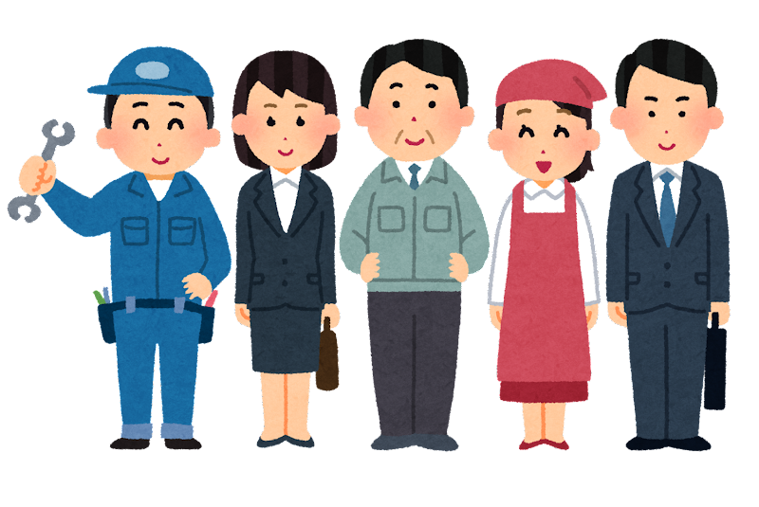
２．Ano ang balak mong gawin pagkatapos mag-graduate sa Junior High School?
v
① Magtrabaho
・Maghahanap ng trabaho.
・May written exam at interview.
② Magpatuloy sa pag-aaral
・Papasok sa Senior High School o Technical Training school para mag-aral.
・May mga tao rin na nagtatrabaho habang nag-aaral.
・May online school din.

Slide 5
v
Sa Aichi Prefecture:
＊ 98.5% ng mga nakapagtapos sa junior high school ay nagpapatuloy sa Senior high school.
＊ 58.2% ng mga nakapagtapos sa high school ay nagpapatuloy sa unibersidad, junior college, o vocational school . （Ayon sa Survey ng Paaralan 2023）
v
Bakit ka papasok sa Senior High School o sa Technical Training School?
Ang bilang ng taong naghahanap ng trabaho pagkatapos ng Junior High School ay
＝ 1 sa 100 na katao
Ang mga kumpanya sa Japan ay madalas na tumatanggap ng mga empleyado na nakapagtapos ng Senior high school, Unibersidad, o Technical School.
Maraming Japanese ang naniniwala na mahalaga ang pagpapabuti sa akademikong kakayahan, pagkakaroon ng kaalaman at kakayahan sa edukasyon sa paaralan.
Gayundin, maraming mga kuwalipikasyon at trabaho na maaari lamang makuha kung nakapagtapos ng Senior high school.

Slide 6
３．Tungkol sa sa mga Paaralan na maaaring pasukan mula Junior High School.
v
（１）Mga Pangunahing paaralan na maaaring pasukan ng mga Junior High school.
① Public high school ・Full-time
② Public high school ・Part-time
③ Public high school ・Correspondence
⑤ National high school ・Full-time
⑥ Private high school ・Full-time/Correspondence
⑦ Vocational School
Ang mga mag-aaral ay maaaring magpatuloy sa isa sa tatlong 3 kurso, Full-time Senior High School, Part-time Senior High School, Correspondnece
④ Public high school ・Flexible high school
・Saya Senior High School (Aisai City)
・Taketoyo Senior High School
(Taketoyo Town)
・Yutakano Senior High School
(Toyota City)
・Mito Aoba Senior High School
(Toyokawa City)

Slide 7
４．Tungkol sa Senior High School
v
（１）Pagkakaiba ng Senior High School at Junior High School
Ang pinakamalaking pagkakaiba ng Senior High School sa Junior High School ay ang Promosyon at Pagtatapos (Graduation).
Ang Junior High School ng Japan ay isang Mandatory Education kung saan walang batang bumabagsak at madali makapagtapos. Ngunit sa Senior high School, kapag hindi maganda ang grade at madalas lumiban sa klase, maaring hindi ma-promote.
Kumuha ng Entrance exam nang may diwa ng seryosong pag-aaral at may pagsaalang-alang sa mga bagay na ito.

Slide 8
v
（２）Mga uri ng Senior High School 1⃣
Public high school | Senior High school na pinapamahalaan ng Prefecture o ng Lungsod (Prefectural High School・Municipal High School) Mas mura ang Enrollment at Tuition fee kaysa Private High School.
National high school | Research School na kaugnay ng National University na pinapamahalaan ng gobyerno. Mas mura ang Enrollment at Tuition fee kaysa Private High School.
Private high school | Mga paaralang pinapamahalaan ng mga pribadong korporasyon Mayroong natatanging patakarang pang-edukasyon at nilalaman ng mga aralin Mas mahal ang Enrollment at Tuition fee kaysa Public Senior High School.（May financial assitance system）

Slide 9
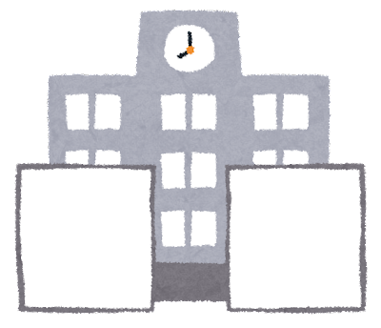
v
（２）Mga uri ng Senior High School 2⃣
① Full-time
◆ May klase sa umaga ng weekdays.
・Papasok sa umaga at magklaklase ng 5 - 6 na oras sa isang araw.
・Ang lahat ng mag-aaral ay kukuha ng parehong klase sa parehong oras.
(Halimbawa) Buong araw ng isang Part-time Senior High School

Slide 10
v
② Part-time
◆ Makakapagtrabaho habang nag-aaral!
・4 na oras ang klase araw-araw “Day shift” (Chuukan) o “Night shift”(Yakan)
・Higit tatlong 3 taon ang gugugulin para makapagtapos (posible ang 3 taon kung magsusumikap nang mabuti)
(Halimbawa) Buong araw ng isang Full-time Senior High School

Slide 11
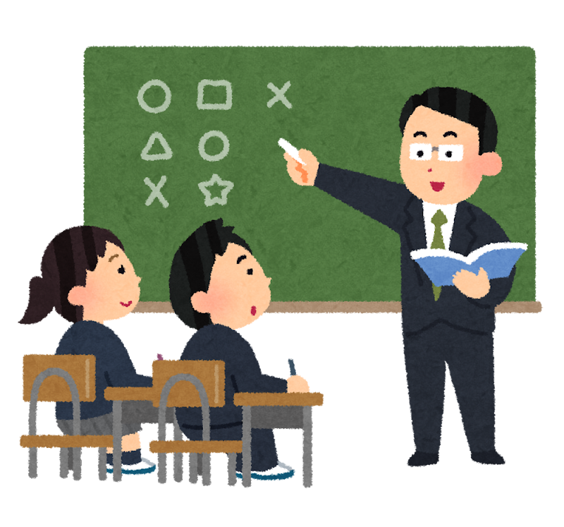
v
※Halimbawa ng oras ng klase
Day shift Part-time (Chukan teiji-sei) | Mag-aral katulad ng full-time Senior High School (Dalawang 2 Iskedyul ang pagpipilian) Mamili kung Unang bahagi mula 9:00 hanggang 13:00, o Pangalawang bahagi 10:50 hanggang 15:20.
Night shift Part-time (Yakan teiji-sei) | Mula 17:00 hanggang 21:00 May School Meal (kyushoku) (May paaralan na ang School meal ay bago magsimula ang klase o nasa pagitan ng bawat klase. )
Maaaring mag-aral habang nagtatrabaho
Maaari rin makapagtapos sa loob ng 3 na taon sa Night shift Part-time system.

Slide 12
v
③ Correspondence
◆ Okay lang kahit hindi makapasok araw-araw.
・Mag-aaral sa bahay mag-isa.
・Pupunta sa paaralan sa itinakdang araw.
・May mga paaralan na maaaring makapag-aral sa online.
・May ipapasang report.
・Higit tatlong 3 taon ang gugugulin para makapagtapos (posible ang 3 taon kung magsusumikap nang mabuti)

Slide 13
v
④ Flexible High School
Ang mga mag-aaral ay maaaring magpatuloy sa isa sa tatlong 3 kurso, Full-time Senior High School, Part-time Senior High School, Correspondnece.
Maaaring mag-graduate kung makatapos ng 74 units.
(Halimbawa)
3 years na Flexible High School.
Full-time
Part-time
Correspondence
★Unang taon: Papasok sa Correspondence High School
★Pangalawang araw: Kukuha ng klase para sa Correspondece at sa Part-time High Schhol.
★Pangatlong taon: Kukuha ng klase sa Correspondnece, Part-time Senior High School, at Full-time Senior High School.
Period | Lu | Ma | Mi | Hu | Bi
1 |  | C
2 |  | C
3 |  | C
4 |  | C
5 |  | C
6 |  | C
Period | Lu | Ma | Mi | Hu | Bi
1
2 |  | C
3 |  | C |  |  | P
4 |  | C |  |  | P
5 |  | C | P | P
6 |  | C | P | P
Period | Lu | Ma | Mi | Hu | Bi
1
2 |  | C
3 | P | C | P |  | P
4 | P | C | P |  | P
5 |  | F | P | P | F
6 | F |  | P | P
Mag-aaral sa bahay sa mga araw at oras na hindi makakapunta sa paaralan.
Lunes:Lu, Martes:Ma, Miyerkules:Mi, Huwebes:Hu, BiyernesBi

Slide 14
v
（３）Uri ng mga Kurso sa High School
Regular course (Futsu-ka) | Matutunan ang mga bagay na kakailanganin para sa pagpapatuloy sa kolehiyo Regular Course, Future Exploration Course, Regional Exploration Course, etc.
Special course (Senmon Gakka) | Matutunan ang mga praktikal na kakayahan at kaalaman. Agrikultura, Industriya, Komersiyal , Welfare, Home Economics (Tinatawag ding Life Culture), International Relations, etc.
Comprehensive course (Sougou Gakka) | Depende sa sariling interes

Slide 15
豊田西高校
（４）Mga puntos sa pagpili ng Senior High School
・Magpasya kung ano ang gustong pag-aralan at kung ano ang gustong gawin.
・Pag-isipan kung ano ang gustong gawin pagkatapos ng Senior High School.
・Alamin ang tungkol sa tuition fee at iba pang bayarin.
・Bisitahin mismo ang paaralan para makita at madama ang kapaligiran ng paaralan.
・Humingi ng payo sa magulang at guro.
・Magtanong sa mga senpai tungkol sa kanilang karanasan at kalagayan ng paaralan.
・Alamin kung kayang bumiyahe mula sa bahay.
... atbp.

Slide 16
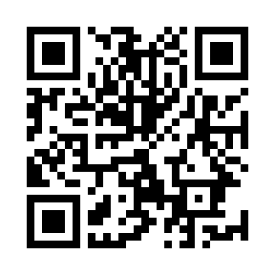
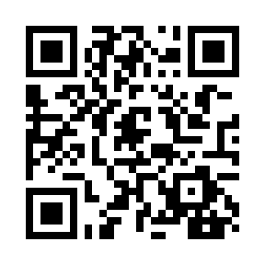
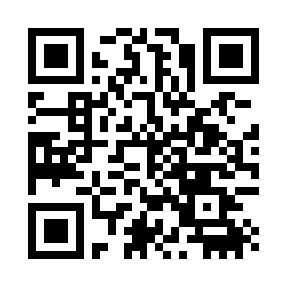
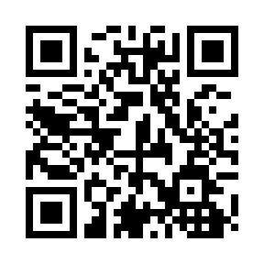
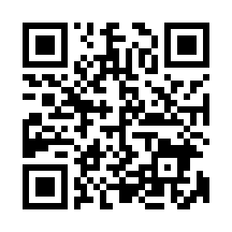
豊田西高校
（５）Paraan ng paghahanap ng Senior High School
・May dalawang 2 National High School sa Aichi Ken.
Nagoya University Affiliated Upper and Lower Secondary School
https://highschl.educa.nagoya-u.ac.jp/
Aichi University of Education Affiliated High School
http://www.auehs.aichi-edu.ac.jp/
・Maaring maghanap ng mga High School sa Aichi Ken sa "Sagaso My School" gamit ang internet.
Aichi school navi "Sagaso My School"
https://aichi-school-navi.aichi-c.ed.jp/
・ Ipinapakilala dito ang mga Senior High School sa Nagoya City
Nagoya City Public Senior High School Homepage
https://www.nagoya-c.ed.jp/highschool/
・ Maaaring maghanap dito ng Private Seniro High School sa Nagoya City
Nagoya City Private Senior High School Homepage
https://www.aichi-shigaku.gr.jp/contents/school.htm

Slide 17
v
（6）Tungkol sa magagastos sa High School
種類 | Public |  |  | Private
 | Full-time | Part-time | Correspondence | Full-time
Tuition | JPY 118,800/taon | JPY 22,800～32,400/taon | JPY 336 per unit | Tinatayang JPY 400,000/taon
Enrollment | JPY 5,650 | JPY 2,100 | JPY 500 | Tinatayang JPY 200,000
PTA membership, student council | Tinatayang JPY 6,000 bawat buwan | Day shift: JPY 7,550/taon Night shift: JPY 4,350/taon (include deposit) | Tinatayang JPY 35,000 /p (mga bayad na kokolektahin ng paaralan) | Tinatayang JPY 20,000/taon
School meal | JPY 0 (Walang bayad sa School meal) | JPY 5,300 bawat buwan (Para sa Day shift lamang) | JPY 0 (Walang bayad sa School meal) | JPY 0 (Walang bayad sa School meal)
Bayad sa Entrance exam | JPY 2,200 | JPY 950 | JPY 0 | Tinatayang JPY 14,000
＊Ang bayad sa pagsusulit at bayad sa pagsusulit para sa 2025 entrance exam ay iaanunsyo sa bandang Nobyembre.
＊Ang mga bayad sa aklat, mga bayad sa Excursion, mga bayad sa materyales sa pag-aaral, mga bayad sa uniporme, at bayad sa transportasyon ay magkahiwalay na sisingilin
★Sanggunian: Website ng Aichi Prefectural Board of Education (July 2024 at kasalukuyan), atbp

Slide 18
v
Pangunahing Sistema para Subsidiya（Tulong pinansiyal）
Mag-apply sa papasukang high school
Mga subsidiya at scholarship | Target | Obligasyong babayaran | Mga Nilalaman
Suportang pampinansyal sa Senior High School | National, Public, Private | Hindi kailangan | Maaaring maging libre ang tuition fee. ※May limit ang halagang matatanggap.
Tulong sa enrollment fee | Private | Hindi kailangan | Tutulungan ang bahagyang Enrollment fee
Tulong sa tuition fee | Private | Hindi kailangan | Partial tuition fees are subsidized
Scholarship loan | National, Public, Private | Kailangan | JPY 11,000～35,000 / buwan
Mga benepisyo sa scholarship para sa mga mag-aaral sa high school, atbp. | National, Public, Private | Hindi kailangan | Pagsuporta sa mga gastos sa pang-edukasyon bukod sa mga bayarin sa pag-aaral, tulad ng mga gastos sa gagamiting mga aklat at iba pa.

Slide 19
豊田西高校
（7）Tungkol sa Entrance Examination sa Senior High School
Nakasalalay lamang ba sa Exam kung Papasa o babagsak?
＜Sagot＞ Hindi ito nakasalalay sa Exam.
Transcript of Record … Ang mga nilalaman ng mga dokumento na ibibigay ng junior high school sa Senior high school ay “Report Card” at “Estado ng buhay sa paaralan”.
Kabuuan ng puntos (5 hanggang 1) para sa 9 na asignatura sa report card. ※45 points ang pinakamataas.
Marka o grado sa Ika-3 taon sa Junior High Schoool.
Bilang ng araw ng pagpasok, mga aktibidad sa club, mga aktibidad ng student council, atbp.
Mahalaga ang pang-araw-araw na pamumuhay sa paaralan!
Sinusuri din ang "pagsunod sa oras", "pagsumite ng mga projects o Homework", "asal sa loob ng klase".
- 18 -

Slide 20
v
◆ Mga Uri ng Senior High School (Full-time) Entrance Examination
Mga Uri | Mga Katangian | Mga paaralan
Regular na Entrance Exam | Maaaring pumili ng hanggang 2 na paaralan para kumuha ng entrance exam. Isang 1 beses lamang ang exam → Tingnan ang Page 20 para sa detalye. | Isinasagawa ito sa lahat ng paaralan at lahat ng kurso.
Recommendation Type Selection | Walang written exam. Pagpapasyahan kung papasa o hindi ang mag-aaral depende sa mga dokumentong pinasa mula sa Junior High School (Recommendation form) at Interview. | Isinasagawa ito sa lahat ng paaralan at lahat ng kurso.
Special Skill Entrance Examination | Naka-focus ito kagustuhang matuto at kakayahan/karanasan sa mga larangang may kaugnayan sa kurso ng pag-aaral. | Iilang paralan lamang ang nagsasagawa nito.
Entrance examination para sa mga dayuhang mag-aaral | Ang mag-aaral o magulang ay dapat isang dayuhang nasyonal at dapat ay nasa Japan sa loob ng anim 6 na taon o mas kaunti mula nang makapasok sa bansa. → Tingnan ang Page 22 para sa detalye. | Iilang paralan lamang ang nagsasagawa nito.(12 na school ang nagsasagawa nito sa School Year 2025)
Full-time Credit System Selection | Para sa mga mag-aaral na may humigit-kumulang 30 araw ng pagliban sa paaralan sa alinman sa 2nd o 3rd year sa junior high school o pareho sa kani-kanilang mga year level. | Full-time Unit Course High School (Kasama ang Flexible High School full-time course)
Entrance exam para sa Returned Overseas Students | Ang mag-aaral na nanirahan sa ibang bansa kasama ang kanilang mga magulang o tagapag-alaga nang hindi bababa sa dalawang magkasunod na taon o bumalik sa kanilang sariling bansa sa loob ng nakaraang dalawang taon ay maaaring mag-apply dito. | Iilang paralan lamang ang nagsasagawa nito.

Slide 21
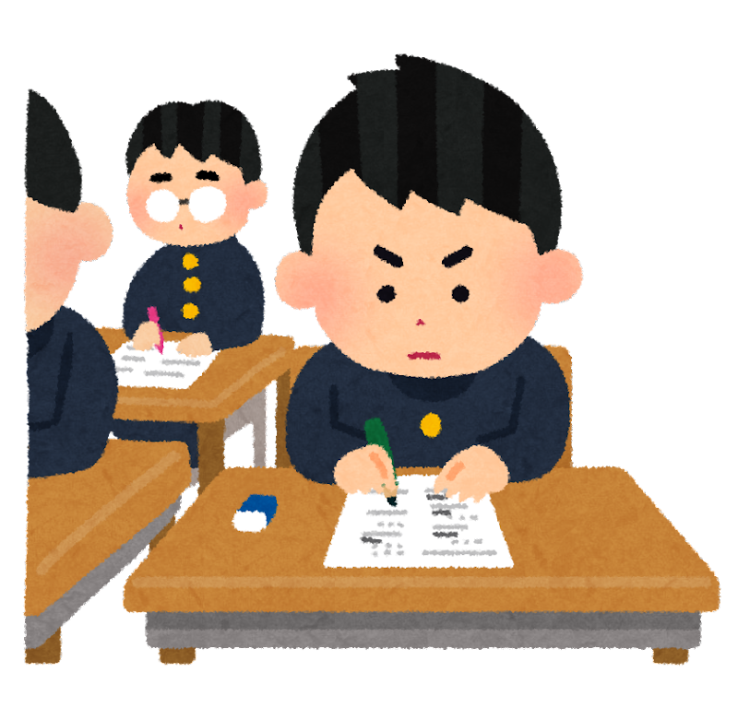
v
◆ Tungkol sa Entrance Examination sa Public Senior High School・Full-time
○ Maaaring kumuha ng exam sa dalawang 2 paaralan.
○ Nilalaman ng exam
5 asignatura, wikang Hapon, Matematika, Social Studies, Science, at Ingles
Kasali sa English ang Listening Comprehension
Nakadepende sa Senior High School kung magsasagawa o hindi ng interview.
○ Petsa ng Entrance Examination
(Isang 1 beses lamang ang exam kahit dalawang 2 paaralan ang kukuhanan ng entrance exam.)
February 26, 2025 (Miyerkules)

Slide 22
v
※ Tingnan ang Page 23 para sa Flexible High School.
◆ Tungkol sa Entrance Examination sa Public Part-time Senior High School
Mga Uri | Mga Katangian | Nilalaman ng exam
Entrace Examination Type | Hindi maaaring pagsabayin sa isang Public Full-time High School | Interview （May mga paaralan din na nagsasagawa ng Baici Academic Test at Essay composition.）
Pangalawang entrance exam | Isinsagawa ito sa paaralan na hindi nakamit ang bilang ng mga mag-aaral na nais nilang tanggapin.
◆ Tungkol sa Entance Examination sa Public Correspondence Senior High School
(Kyouryou High School at Kariya Higashi High School)
Mga Uri | Mga Katangian | Nilalaman ng exam
1st Entrance Examination | Hindi maaaring pagsabayin ang Part-time High School at Full-time High School | Pagpapasyahan kung papasa o hindi depende sa isusumiting evaluation report at self-assetment report. Minsan isinasagawa din ang essay composition at interview.
Last Entrance examination | Maaaring mag-apply dito pagkatapos malaman ang resulta ng kinuhang Part-time high school exam.

Slide 23
v
◆ Entrance examination para sa mga dayuhang mag-aaral sa Public School (Gaikokujin Senbatsu Nyushi)
Kondisyon | Isang dayuhang mag-aaral na naninirahan sa Aichi Prefecture kasama ang magulang.Dapat nagsimulang mag-aral dito sa Japan mula Grade 4 ( Residente ng Japan sa loob ng 6 na taon o higit pa.)
Mga nilalaman ng entrance exam | ・Pinagsasamang 3 pangunahing asignatura sa isang exam, wikang Hapon(kokugo), Matematika(sugaku), at Ingles (may furigana o kanji reading) ・Panayam o interview
Araw ng Entrance Examination | February 6, 2025 (Huwebes)
Mga paaralan | Nagoya Minami High School, Komaki High School, Higashiura High School, Koromodai High School, Anjo Minami High School, Mito Aoba High School, Toyota High School of Technology, Toyokawa Toyota High School of Technology, Iwakura Sogo High School, Nakagawa Seiwa High School, Chiryu High School, Toyohashi Nishi High School

Slide 24
v
◆ Mga uri ng Entrance Examination para sa Flexible High School
Kurso | Nilalaman ng exam
Full-time Credit System （Espesyal na entrance exam） | Isasagawa ang interview. Isa 1 sa Essay writing, Basic Written Exam o Presentation.
Day shift Part-Time | Isasagawa ang interview. Isa o parehong Essay composition o/at Basic Academic Test.
Correspondence | Isa 1 o dalawa 2 o lahat ng Interview, Essay composition, o Basic Academic Test. Pwede rin walang mga ito.
●Hindi pinapayagan ang paglipat ng paaralan at pagpasok sa ibang paaralan sa kalagitnaan ng taon. Pag-isipan ng mabuti ang pagkuha ng entrance examination
Flexible High School??

Slide 25
v
◆ Iskedyul sa pagkuha ng Entrance Examination sa Public Senior High School (Imahe)
Mga Uri | 1／15 2／1 2／15 3／1 3／15 3／31
Full-time Senior High School Entrance Examination
Entrance examination para sa mga dayuhang mag-aaral (Gaikokujin Senbatsu)
Part-time Senior High School Entrance Examination
Correspondence High School 1st Entrance Exam
Correspondence High School 2nd Entrance Exam
Duration ng Application
Entrance exam at Interview
Resulta ng Exam

Slide 26
・名古屋大学教育学部付属高等学校
◆ Mga uri ng Entrance Exam sa National High School
● Nagoya University Affiliated Upper Secondary Schools (Para sa taong 2024)
Mga Uri | Mga Katangian | Nilalaman ng exam
Regular na Entrance Exam | Isasagawa ang written exam at essay composition, group interview. Isasagawa naman ang Evaluation Report Screening kung walang written exam. | Wikang Hapon, Matematika, at Ingles, Essay, Group interview
Entrance exam para sa mga mag-aaral na bumalik galing ibang bansa | Ang mga mag-aaral na gumugol ng hindi bababa sa dalawang taon sa pag-aaral sa ibang bansa at bumalik sa kanilang sariling bansa sa loob ng dalawang taon ang kwalipikado. Maliban sa evaluation report, kinakailangan ang isang personal statement at certificate of overseas residence. | Wikang Hapon, Matematika, at Ingles, Essay, One-on-one interview
Special Recommendation Selection | Para sa mga mag-aaral na may natatanging akademikong pagganap at namumukod-tanging katangian. Maliban sa Evaluation Report, ang isang recommendation letter mula sa punong-guro ng Junior High School at self-recommendation letter ay kinakailangan. | Screening ng mga dokumento (Evaluation Report, recommendation letter at self-recommendation letter, One-on-one interview
●Aichi University of Education Affiliated High School (Para sa taong 2024)
Mga Uri | Mga Katangian | Nilalaman ng exam
Regular na Entrance Exam | Walang interview. Kailangan ng Evaluation Report. | Wikang Hapon, Matematika, Ingles, Science, at Social Studies
Entrance exam para sa mga mag-aaral na bumalik galing ibang bansa | Ang mga mag-aaral na gumugol ng hindi bababa sa dalawang taon sa pag-aaral sa ibang bansa at bumalik sa kanilang sariling bansa sa loob ng dalawang taon ang kwalipikado. Maliban sa Evaluation Report, kinakailangan din ang "personal record" at "certificate of overseas residence". | Wikang Hapon, Matematika, Ingles, Science, at Social Studies, One-on-one interview
Recommendation entrance exam | Mga mag-aaral na namumukod-tangi sa karakter at akademiko, o may namumukod-tanging kakayahan, o tagumpay sa alinman sa mga sumusunod: athletics, kultura, o mga espesyal na aktibidad. | Essay, One-on-one interview

Slide 27
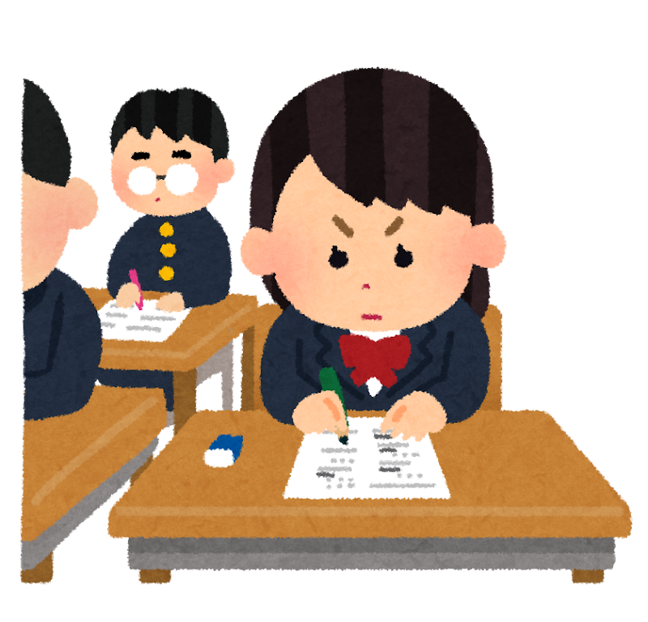
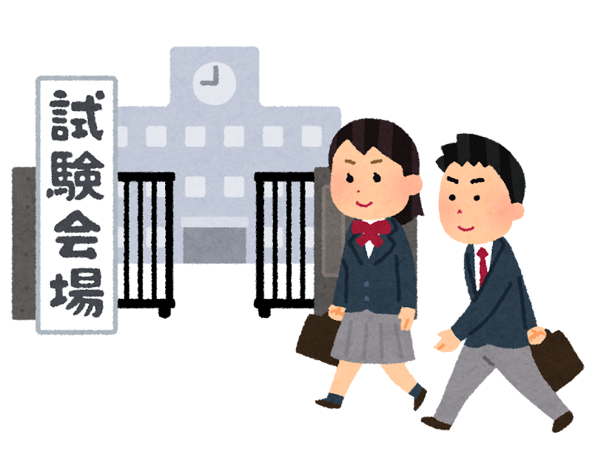
＊試験内容 は学校 によって異 なる
◆ Mga uri ng Entrance Examination sa Private Senior High School
Mga Uri | Mga Katangian | Nilalaman ng exam
Regular na Entrance Exam | Maaaring kumuha ng hanggang tatlong 3 entrance exam sa iba't-ibang Senior high school na magkakaiba ang petsa ng entrance exam. Maaaring mag-apply kasabay ng isang Public Senior High School. | Written Exam (3 o 5 subjects) May School na nagsasagawa din ng Practical Exam.
Recommendation entrance exam | Kailangan ng recommendation mula sa Junior High School Principal. Kailangang pumasok sa paaralan na iyon kung sakaling pumasa. | Interview, Essay Composition at iba pa. Basic Achievement Test (Ingles, Math, at Japanese)
Special selection | Isa itong uri ng self-recommendation na hindi nangangailangan ng rekomendasyon mula sa junior high school principal. Kailangang pumasok sa paaralan na iyon kung sakaling pumasa. | Interview, Essay Composition at iba pa. Basic Achievement Test (Ingles, Math, at Japanese)
＊Magkakaiba ang nilalaman ng exam depende sa paaralan.

Slide 28
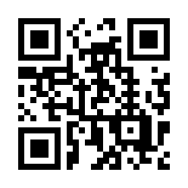
5．Tungkol sa Vocational High School （Ko-sen）
◆Ano ang Vocational School?
Isang paaralan na kumbinasyon ng Senior High School at University, na nilikha upang sanayin ang mga skilled technicians na may praktikal na kaalaman.
Limang 5 taon mag-aaral.
Ang mga mag-aaral ay aktibong kukuha ng mga klase, eksperimento, at praktikal na pagsasanay sa mga espesyal na paksa mula 1st year.
●Mga Vocational School sa loob ng Aichi Ken.
National Institute of Technology Toyota College
https://www.toyota-ct.ac.jp/
May Department of Mechanical Engineering, Electrical and Electronic Systems Engineering, Information Technology, Environmental and Urban Engineering, at Architecture.

Slide 29
◆ Mga uri ng Entrance Examination sa National Institute of Technology Toyota College
Mga Uri | Mga Katangian | Nilalaman ng exam
Achievement Test Entrance examination | Maaaring mag-apply hanggang sa tatlong 3 kurso. Kailangan ng Evaluation Report. | 5 asignatura, wikang Hapon, Matematika, Social Studies, Science, at Ingles
Recommendation entrance exam | Ang test ay isasagawa lamang sa 1st choice na kurso. Maliban sa Evaluation Report, kailangan din ng Recommendation letter mula sa Junior High School Principal. | Interview
●Kailangang pumasok sa paaralan na iyon kung sakaling pumasa.
●Maaari ring sumubok kumuha ng entrance exam sa isang Public Senior High School kahit hindi nakapasa sa exam.

Slide 30
6．Tungkol sa mga Vocational School at mga Technical School
〈Vocational Schools〉
Layunin
Matuto ng mga kailangang kakayahan para sa trabaho at praktikal na buhay
Mga Kurso
Home Economics, Welfare, Fashion, Industrial, Beautician, Chef, Komersiyal, Computer Design, atbp.
Makakakuha ng iba't ibang kuwalipikasyon at kuwalipikasyon upang makakuha ng National Examination (Home Helper, Hazardous Material Handler, Electrician, Lisensiya sa Pagluluto)
Katangian①
Katangian②
Maaari ring makakuha ng kuwalipikasyon o diploma tulad ng Senior High School.

Slide 31
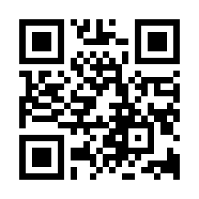
)
豊田西高校
Magsaliksik tungkol sa Techinical Training School (senshu gakkou)
Ang page na ito ay nagpapakilala sa Technical Training School sa Aichi ken.
https://www.askr.or.jp/search/
・Maaaring maghanap ng Techinical Training School sa Aichi Prefecture ayon sa larangan ng pag-aaral na nais pag-aralan o sa pamamagitan ng pangalan ng paaralan.
・Ipinakilala ang mga paaralang may School Visitation (taiken nyugaku)
・Maaari makita ang mga guidelines sa aplikasyon (mga detalye ng Exam, petsa ng Exam, atbp.)

Slide 32
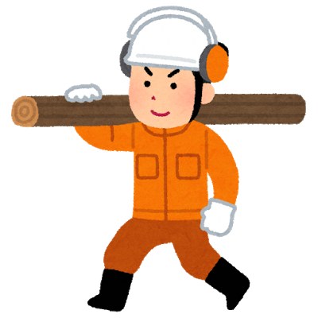
〈Technical School〉
・Nagsasagawa ng Vocational training para sa Technical Workers.
・Ito ay paaralan para sa mga mag-aaral na nagnanais ng trabahong konektado sa architecture, landscaping at electrical na pag-aaral sa hinaharap.
・Nilalaman ng Entrance Exam: Wikang Hapon, Matematika, Interview
・Paraan ng Aplikasyon: Isumite ang mga dokumento sa Public Employment Security Office (Hello Work)
・Paunawa: Hindi tulad ng isang karaniwang Senior High School o kolehiyo, kahit na makapagtapos mula sa isang Technical Training School, hindi ito magiging academic degree.

Slide 33
7．Halimbawa daloy para sa pagpili ng kurso
【1st Year Junior high school】
◆ Interview sa mga propesyonal: Mag-aaral tungkol sa mga propesyon
Pag-aralan ang tungkol sa kahalagahan ng pagtatrabaho mula sa mga kakilalang nagtatrabaho
⇒Alamin ang iba't-ibang klase ng trabaho.

Slide 34
【2nd Year Junior high school 】
◆ Mga aktibidad para maranasan ang aktwal na trabaho.
Ipaparanas mismo ang aktwal na pagtatrabaho sa isang lokal na kumpanya, ospital, Welfare Facility, atbp.
⇒ Ito ay magiging isang panimula upang makapili ng karera

Slide 35
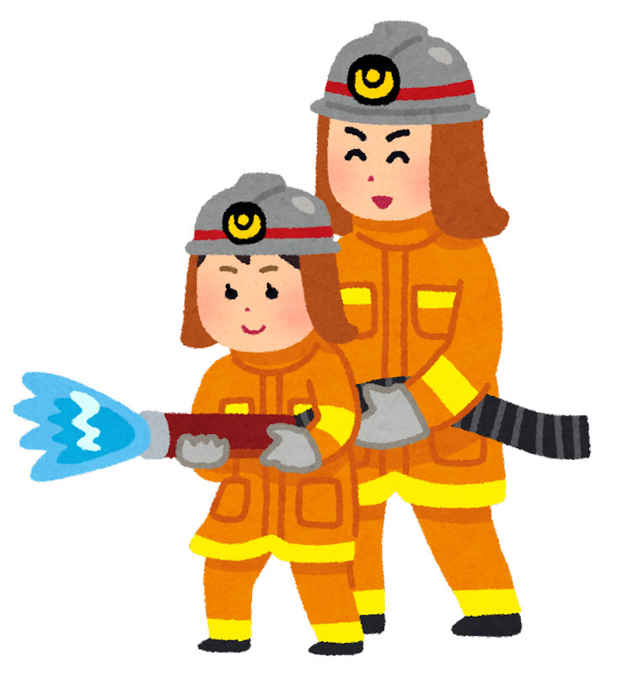
【3rd Year Junior High School】
◆ Field trip para maranasan ang iba't ibang trabaho (shokuba-taiken)：
Bibisita sa mga lugar ng trabaho sa kabisera ng Japan, Tokyo, at makikipanayam sa mga taong nagtatrabaho doon.
◆ Pagsisiyasat sa karera pagkatapos ng Graduation：
Isipin ang mga mithiin sa buhay sa hinaharap at paraan ng pamumuhay para sa pagpapasya sa karera.
⇒ Aim self-actualization

Slide 36
8．Ano ang mga kailangang gawin upang makapagpatuloy sa Senior High School?
① Pangarap・Layunin!
Ano ang pag-aaral at para saan ito gagamitin? Ano ang gusto mong gawin sa Japan sa hinaharap?
Alamin kung ano ang nais gawin.
② Kakayahan sa Japanese at kakayahang pang-akademiko!
Aktibong gamitin ang Japanese!
Gawin ang lahat ng makakaya sa pag-aaral sa mga aralin.

Slide 37
③ Kakayahang maki-ayon sa buhay
・Sumunod sa oras
・Masiglang pagbati
・Marunong lumugar at mag-ingat sa pananalita
・Sumunod sa mga patakaran

Slide 38
9．Para sa sariling kapakanan sa hinaharap
◆ Magsikap at mag-aral nang Mabuti habang may kakayahang matuto.
◆ Laging kumunsulta sa mga guro.
◆ Kumunsulta sa kapamilya tuwing magpapasya sa karera.
◆ Sumali sa School Visitation (taiken nyugaku).
◆ Huwag susuko!
Mahalaga ang bagay na ito kaya uulitin ko muli.

Slide 39
Sinusuportahan namin ang iyong mga pangarap !
Magpatuloy nang may ngiti sa mga labi!
Gawin natin ang lahat ng makakaya.

Slide 40
Karagdagang impormasyon ①
Aichi Night Junior High School
・Pupunta sa paaralan mula 5:00 pm hanggang 9:00 pm.
・Apat 4 na oras ang klase sa isang araw (40 minuto bawat klase).
・Mag-gragraduate sa loob ng 3 taon. (Pwede mapaikli, o mapatagal hanggang 6 na taon.）
(Halimbawa) Isang buong araw ng Night Junior High School.

Slide 41
Karagdagang impormasyon ②
International Baccalaureate Diploma Program
Mga International educational programs na inaalok ng International Baccalaureate Organization.
Sa pagkumpleto ng kurso at pagpasa sa examination, ang mga mag-aaral ay maaaring makakuha ng International Baccalaureate degree.
Ang International Baccalaureate degree ay kinikilalang internasyonal na kwalipikasyon sa pagpasok sa unibersidad
Iilan lamang ang mga paaralang nagpapatupad kung saan maaaring makakuha ng diploma ng Japanese high school.
・Ang klase ay isasagawa sa English.
・May pagkakataon din na mag-eenrol sa September.
・May mga required subjects at optional subjects.

Slide 42
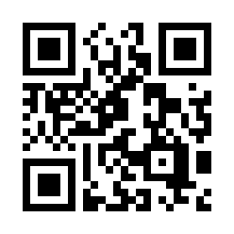
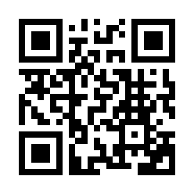
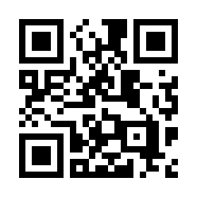
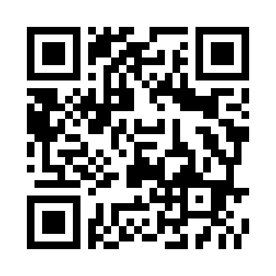
Mga paaralang nag-aalok ng International Baccalaureate Diploma Program sa Aichi Prefecture
＜Maaaring makakuha ng diploma sa Senior high school＞
・“Kokusai Koto Gakko” NUCB International College (NIC)
・“ Nagoya Kokusai Koto Gakko” NUCB International Senior High School
※NUCB:Nagoya University of Commerce and Business
＜ International Schools＞
・Enishi International School
・Nagoya International School
https://ic.nucba.ac.jp/jp/
https://www.nihs.ed.jp/
https://enishi.ac.jp/JP/
https://www.nis.ac.jp/japanese/welcome

